Slide 1
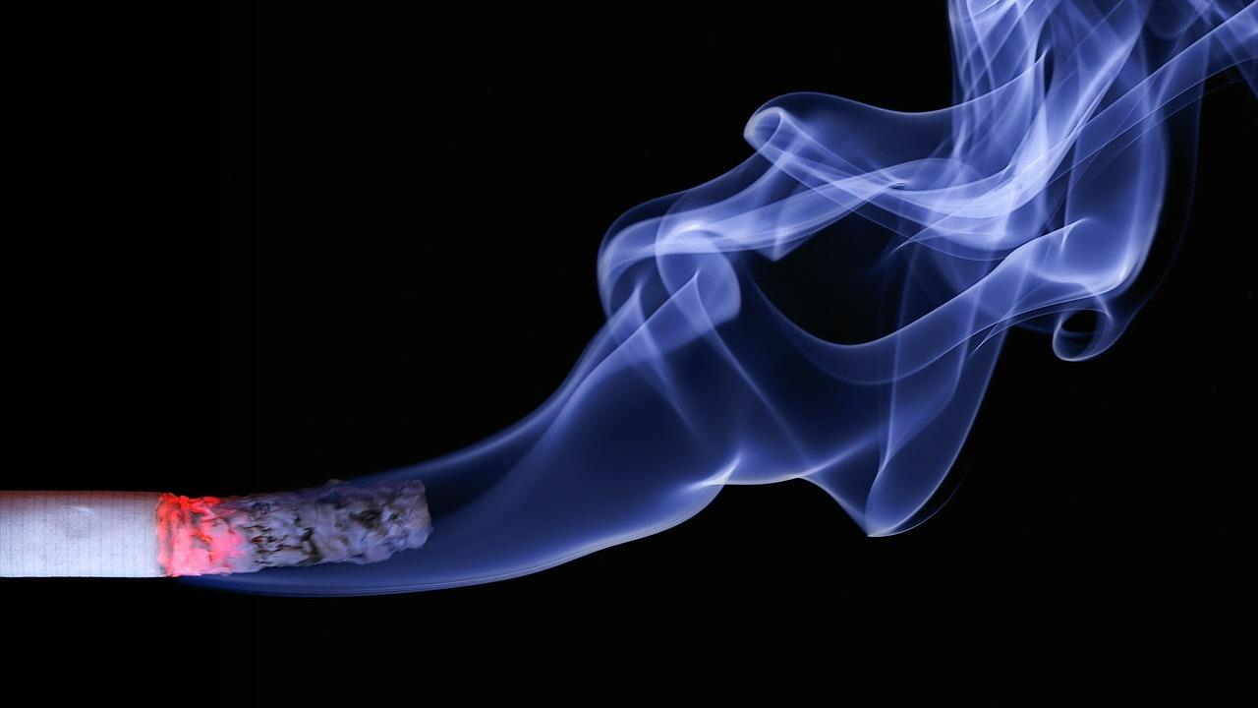
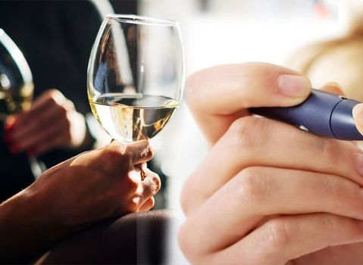
Tabaquismo, Alcohol y Diabetes Mes 9
Notes:
¡Bienvenidos! Que bueno que está con nosotros de nuevo aprendiendo mas de su salud y de como prevenir o manejar la diabetes. El día de hoy estaremos hablando de como el tabaquismo y el alcohol afectan al cuerpo en general, como afecta a las personas con diabetes o con riesgo a desarrollar diabetes y también le daremos consejos de como dejar de fumar, beber alcohol o ayudar a un ser querido que necesite de esto. Es posible que este tema no se aplique a su vida en este momento, pero nunca está de mas saber esta información para poderse ayudar usted o ayudar a otros.
Según Salud Familiar de la Clínica Mayo la adicción a fumar se define como la adición a la nicotina que es el componente principal de la hoja de tabaco la cual produce efectos placenteros en nuestro cuerpo. Según la Organización Mundial de la Salud , el tabaquismo es una enfermedad adictiva y crónicas es la principal causa de mortalidad prematura y evitable. Se estima que al año mueren 4.9 millones de personas como consecuencias del tabaco. Para el 2030 se estiman 10 millones de muertes anuales. También es importante destacar que un promedio de 1 millón mueren personas expuestas al humo de segunda mano a los cuales se les llama fumadores pasivos.
El tabaco es perjudicial en todas sus modalidades, fumar cigarrillos es la forma más común de consumir tabaco. Pero también se hace a través de la pipa, la pipa de agua o narguiles, los puros, las pasta de tabaco para mascar, y el cigarrillo electrónico que a pesar de tener menos cantidad de nicotina también contiene sustancias tóxicas. A este ultimo se le conoce como aspirar vapor (vaping en inglés). Además también se usan cigarrillos de olor, mentolados, en polvo entre otros que también son dañinos.

Slide 2
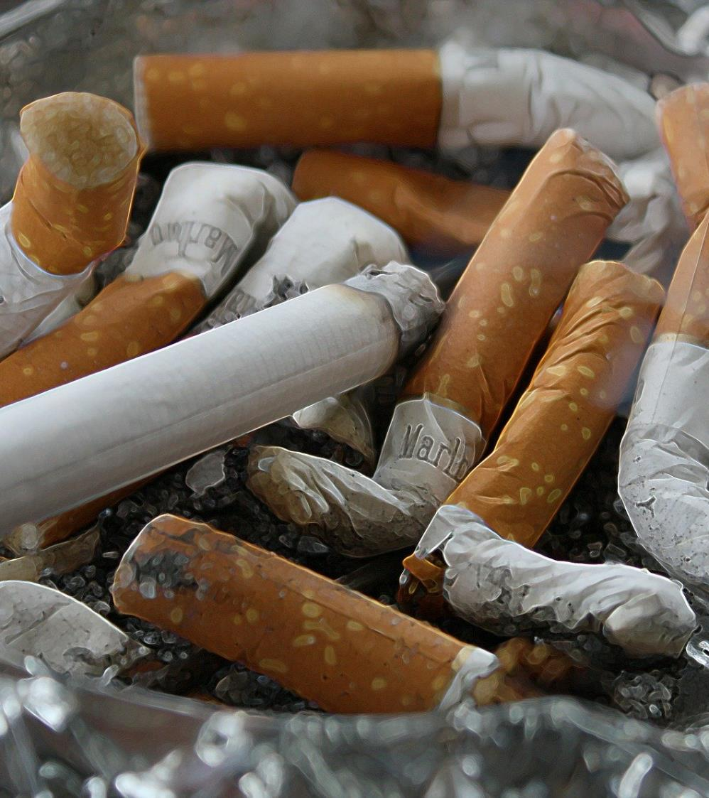
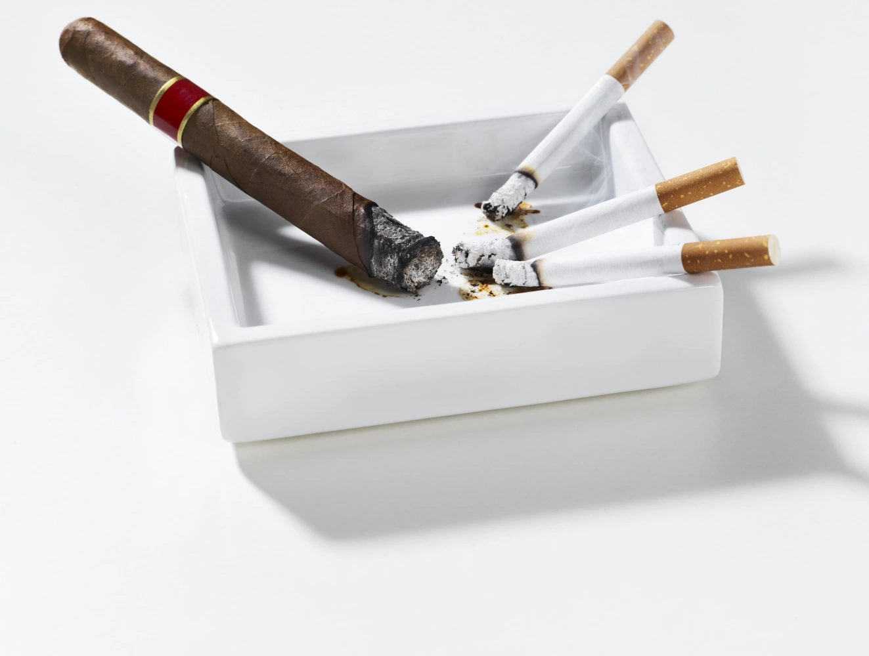
Factores de Riesgo
Notes:
Empecemos con el tabaco.
Según Salud Familiar de la Clínica Mayo la adicción a fumar se define como la adición a la nicotina que es el componente principal de la hoja de tabaco la cual produce efectos placenteros en nuestro cuerpo. Según la Organización Mundial de la Salud , el tabaquismo es una enfermedad adictiva y crónicas es la principal causa de mortalidad prematura y evitable. Se estima que al año mueren 4.9 millones de personas como consecuencias del tabaco. Para el 2030 se estiman 10 millones de muertes anuales. También es importante destacar que un promedio de 1 millón mueren personas expuestas al humo de segunda mano a los cuales se les llama fumadores pasivos.
El tabaco es perjudicial en todas sus modalidades, fumar cigarrillos es la forma más común de consumir tabaco. Pero también se hace a través de la pipa, la pipa de agua o narguiles, los puros, las pasta de tabaco para mascar, y el cigarrillo electrónico que a pesar de tener menos cantidad de nicotina también contiene sustancias tóxicas. A este ultimo se le conoce como aspirar vapor (vaping en inglés). Además también se usan cigarrillos de olor, mentolados, en polvo entre otros que también son dañinos.
Hay varios factores de riesgo….entre ellos:
La edad: entre más joven se comienza a fumar se hace más adicto
Los padres y amigos: los hijos de padres fumadores tienen más posibilidades que sean también fumadores
La depresión y ansiedad: estas enfermedades mentales están relacionadas con las adicciones
El alcohol y drogas: al ingerir alcohol se aumenta la probabilidad de consumir cualquier tipo de sustancias adictivas
Hay algunos síntomas del tabaquismo o de que la persona tiene algún nivel de adición como no poder dejar de fumar fácilmente, o la persona presenta síntomas de abstinencia o malestares cuando se priva de fumar por algún tiempo limitado

Slide 3
¿qué contiene un cigarillo?
Notes:
Entendamos algo importante….sabe usted como se produce un cigarrillo o que es lo que contiene??
Como puede ver son varias cosas no saludables como:
La NICOTINA: es el más importante componente causante de la adicción, a los 20 segundos entra al cerebro y se une a los receptores donde se produce la liberación de dopamina
El MONÓXIDO de CARBONO: es el causante de las enfermedades de los pulmones, del corazón y vasos sanguíneos, este monóxido de carbono se une a la sangre y viaja por sus venas causándoles daño. Por eso afecta al corazón y cerebro causando problemas cardiacos y daños cerebrales.
Además de estas dos sustancias dañinas, también contiene más de 4000 sustancias tóxicas, estas alteran las células y causan crecimiento anormal – esto es lo que causa tumores.
Además, estas sustancias al entrar en los pulmones no permiten la limpieza correcta de los bronquios y obstruyendo las vías respiratorias - comúnmente esto produce entonces la TOS característica del fumador y muchas otras enfermedades que estaremos viendo a continuación.

Slide 4
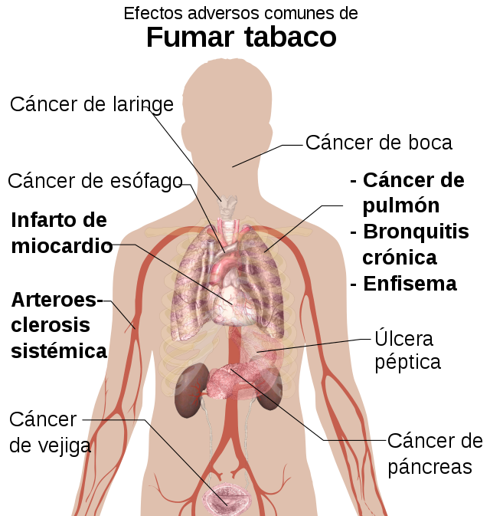
Complicaciones por Fumar
Notes:
Según Centros para el Control y la Prevención de Enfermedades las complicaciones por fumar son extensas….pero algunas de ellas son:
1- Enfermedad pulmonar crónica
2- Diabetes y aumento de colesterol
3- Enfermedades Cardiacas
4- Enfermedades cerebrales como Embolias y Derrames Cerebrales
5- Disminución de la fertilidad
6- Problemas del embarazo como bebés prematuros y abortos
8- caries, mal aliento, piel seca, caída del cabello, pérdida de peso.
9- pero también cáncer…pero sabía que no solo en lo que pensamos comúnmente??

Slide 5
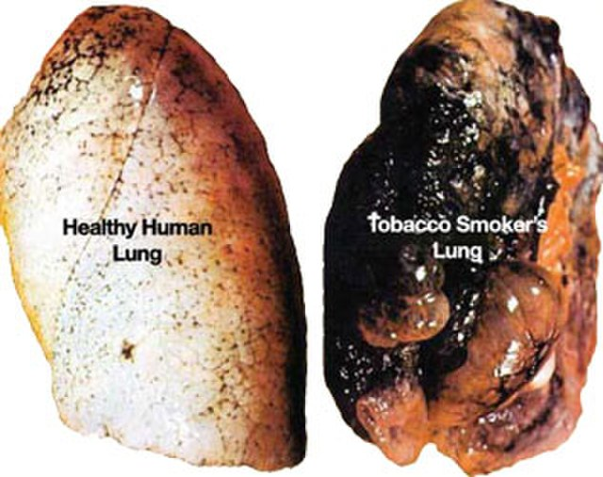
Pulmones sanos y pulmones de fumador
Notes:
Claro que primordialmente en los pulmones es muy común que se desarrolle el cáncer en una persona que fuma y continuamente ingiere todos esos tóxicos que mencionamos antes….pero ese cáncer se puede desarrollar en otras partes del cuerpo también.

Slide 6
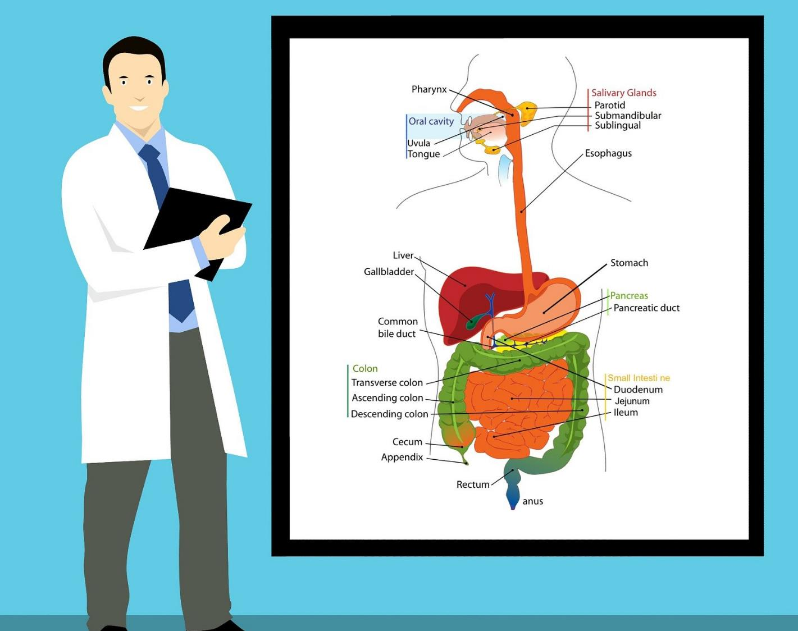
El consumir tabaco puede causar cáncer en TODO el cuerpo
Notes:
¿Puede ver la imagen? El consumir tabaco puede causar cáncer en todos estos órganos….
Boca y garganta
Laringe
La medula ósea (este cáncer el que conocemos como leucemia)
Riñones y pelvis renal
Cuello uterino
Vejiga urinaria
Esófago
Pulmones
Bronquios
Tráquea
Hígado
Estomago
Páncreas
Colon y recto
El tabaco se relaciona con el 90% de los tumores, el 75% de las enfermedades pulmonares crónica y el 25% de las enfermedades coronarias o de corazón..
Al final, el fumar….le puede matar!

Slide 7
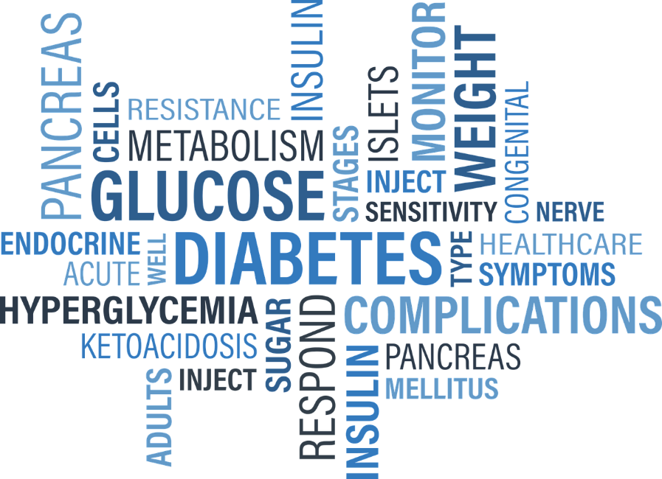
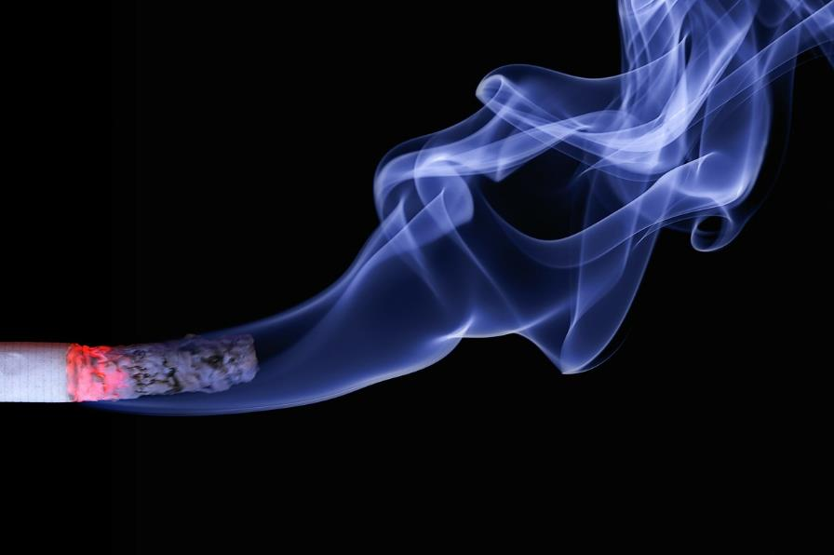
¿Por qué fumar es especialmente malo si tiene diabetes?
Notes:
¿Por qué fumar es especialmente malo si tiene diabetes?
Las personas con diabetes que fuman tienen más probabilidades de tener problemas de salud graves y complicaciones que las personas con diabetes que no fuman – estas complicaciones son: mayor incidencia en enfermedades cardíacas y renales, flujo sanguíneo deficiente a las extremidades, mayor riesgo de infecciones, mayor incidencia de úlceras en los pies, mayores tasas de amputación de miembros inferiores y retinopatía. lo que aumenta la probabilidad de ceguera
Las personas con diabetes ya de por si tienen que trabajar constantemente para controlar sus niveles de azúcar en sangre y prevenir complicaciones provocadas por la enfermedad, que incluyen daño a los nervios, ojos, riñones y corazón. El tabaco en los cigarrillos aumenta estos problemas y complica el control de diabetes.
Hay por lo menos 70 sustancias químicas en los cigarrillos que están directamente relacionadas con el desarrollo del cáncer, el envejecimiento y el estrés oxidativo. Por ejemplo, algunos de los productos químicos que se encuentran en los cigarrillos incluyen limpiador de inodoros, cera de velas, insecticida, arsénico, nicotina, líquido para encendedores y monóxido de carbono, solo por nombrar algunos. Estos químicos peligrosos y adictivos causan daño a las células de su cuerpo e interfieren con su función normal.
En una persona con diabetes, el daño causado por los productos químicos de un cigarrillo y la nicotina causa inflamación crónica, lo que resulta en resistencia a la insulina y niveles más altos de azúcar en la sangre, y por lo tanto, hace que sea más difícil controlar la diabetes.
Todos estos problemas se agravan para dificultar el control de la diabetes y aumentar la probabilidad de complicaciones. Para las personas con diabetes, los riesgos para la salud de fumar un cigarrillo son cuatro veces mayores que para una persona sin diabetes.
Aún más sorprendente, un estudio de 2014 reveló que los fumadores también tienen un 30-40% más de probabilidades de desarrollar diabetes tipo 2, lo que hace que la relación entre el tabaquismo y la diabetes sea un círculo vicioso.
Fumar es un peligro para la salud de cualquier persona, pero para las personas con diabetes o con alto riesgo de desarrollar la enfermedad, el encendido puede contribuir a graves complicaciones de salud.
Los investigadores saben desde hace mucho tiempo que los pacientes diabéticos que fuman tienen niveles más altos de azúcar en sangre, lo que hace que su enfermedad sea más difícil de controlar y los pone en mayor peligro de desarrollar complicaciones como ceguera, daño a los nervios, insuficiencia renal y problemas cardíacos. Ahora, un nuevo estudio ofrece la evidencia más definitiva del por qué: la nicotina en los cigarrillos.
La Universidad Politécnica del Estado de California encontró que la nicotina, cuando se agrega a las muestras de sangre humana, eleva los niveles de hemoglobina A1c (HbA1c) hasta en un 34%. Esto les indica que habría un efecto similar con los fumadores diabéticos.
Los médicos siempre supieron que fumar puede empeorar la diabetes, pero a través de este estudio ahora sabemos por qué….. Es la nicotina!
Este estudio también implica que si usted es fumador y no diabético, sus probabilidades de desarrollar diabetes son mayores ".
Pero quizás lo más importante es que los resultados también sugieren que los productos de reemplazo de nicotina, como los parches y los cigarrillos electrónicos que contienen nicotina, tampoco son una opción segura para los pacientes con diabetes. Debido a que todavía contienen nicotina, estos productos tienen la misma probabilidad de aumentar los niveles de A1c que los cigarrillos. "Para minimizar sus posibilidades de desarrollar diabetes o complicaciones diabéticas, debe dejar de fumar", dice el doctor a cargo de este estudio. Incluso eso significa – dejar de hacerlo de inmediato y de golpe.

Slide 8
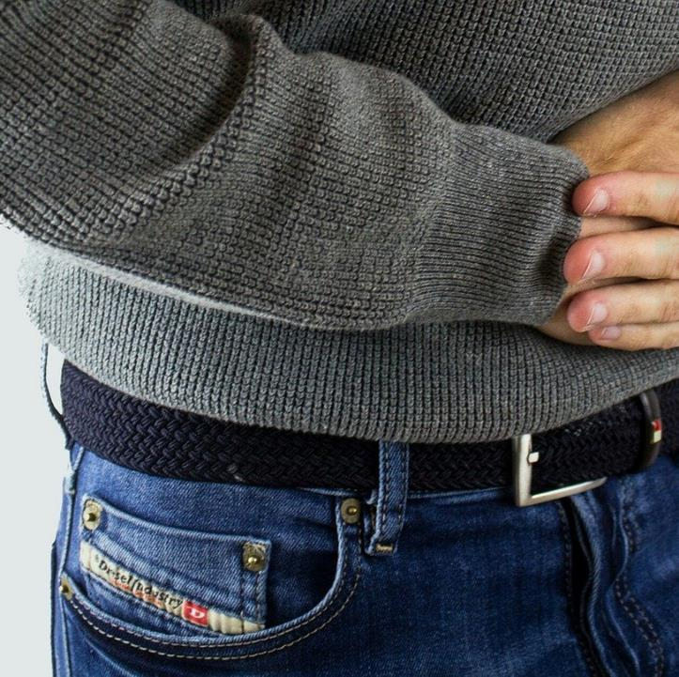
El alcohol puede afectar su…
salud
páncreas
hígado
relación con la familia
Notes:
Y debe saber que el alcohol es igual de dañino!!!
Sabemos que el alcohol puede afectar su vida y su salud de muchas maneras. Esta vez estaremos viendo algunas de esas maneras en que afecta como su salud general, su páncreas, su hígado, su relación con la familia….y hasta en su a1c o nivel de glucosa.

Slide 9
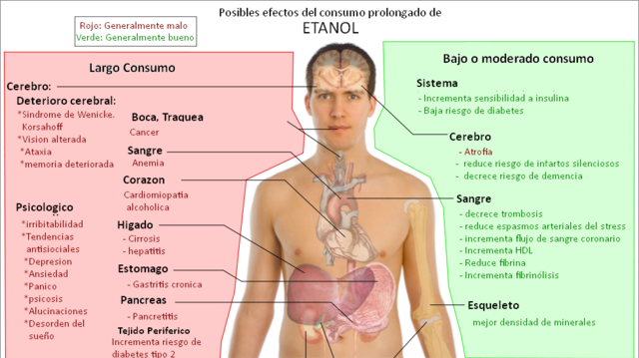
Notes:
En su salud general puede producir desde pérdida de memoria, alucinaciones, ataques, demencia, riesgo de infección de pecho, inflamación de hígado, hepatitis, cirrosis….en FIN…..puede ver toda la lista en su pantalla? Incluye hasta bajo control de glucosa en la sangre!!! Y aunque todas las consecuencias de salud a las que contribuye el alcohol deben cuidarse, unas de las que principalmente estamos enfocados en estas clases es la de su glucosa o diabetes.

Slide 10
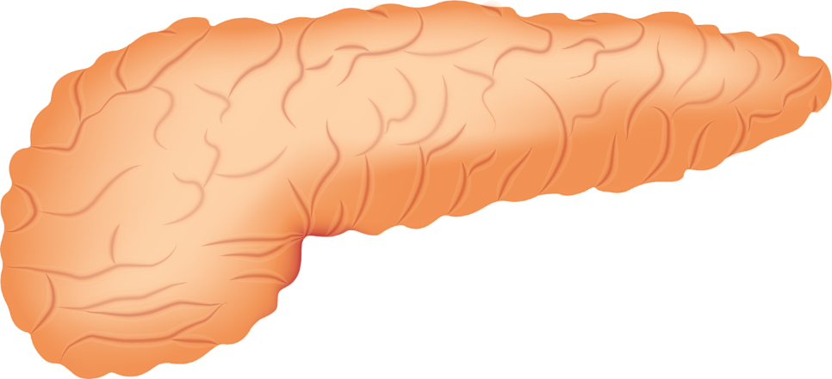
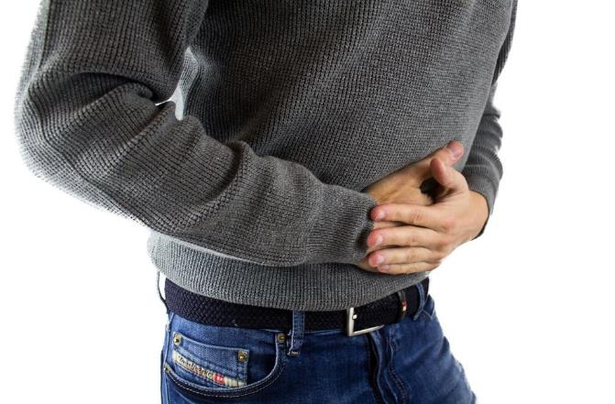
¡Cómo afecta al páncreas?
Notes:
Una de las áreas donde afecta el consume de alcohol es el Páncreas. ¿Como afecta al páncreas? Causa inflamación crónica (pancreatitis) y esto es importante porque el páncreas es el órgano a cargo de producir insulina. ¿Le suena familiar? El alcohol afecta la capacidad del páncreas de secretar insulina.

Slide 11
La Insulina
Notes:
¿Recuerda los primeros videos de nuestro programa? La insulina hormona que genera el páncreas, que permite las células absorban y utilicen glucosa, para usarse como energía.
En otras palabras…todo lo que usted consume (ya sea pan, azúcar, carnes, frutas, verduras….TODO) se convierte en glucosa, y esta glucosa es MUY necesaria para que sus células la conviertan en energía , pero la llave que abre esas células se llama insulina….sin insulina – sus células no reciben energía y la glucosa se queda en la sangre y afecta todo su cuerpo.
Así que si el alcohol afecta el páncreas…..su nivel de azúcar se verá directamente afectado.

Slide 12
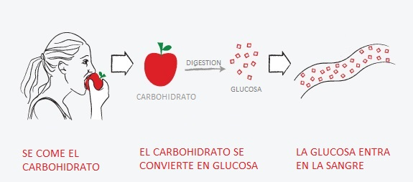
Notes:
Vea la imagen que tenemos aquí…su páncreas hará uno de dos trabajos….el de ayudar a que su cuerpo produzca insulina y trabaje de manera ideal……o…. el de estar cada vez mas dañado y requerir mucha ayuda para hacer el trabajo mas básico de convertir lo que usted come en energía y que la glucosa no se quede en su sangre.
Recuerde que esa insulina es la clave y el órgano que hace esa insulina es el páncreas.

Slide 13
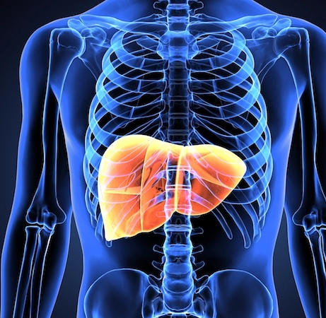
¿Cómo afecta al hígado?
Notes:
Otra de las maneras en que su cuerpo puede ser afectado por el alcohol es a través de su hígado.
El hígado libera glucosa para mantener los niveles de azúcar en sangre. Pero cuando una persona bebe alcohol – sobre todo cuando lo hace sin tener nada en el estomago, el hígado está tan ocupado descomponiendo el alcohol, que hace un mal trabajo al liberar glucosa hacia la corriente sanguínea. Y esto puede llevar a una caída en los niveles de azúcar en sangre que conocemos como hipoglucemia.

Slide 14
Síntomas del exceso de alcohol y la hipoglucemia
Confusión
Somnolencia
Visión borrosa
Dolores de Cabeza
Aturdimiento o mareos
Falta de coordinación
Inconsciencia
Notes:
Esto es peligroso de varias maneras, pero veamos esta en particular……¿sabe usted que los síntomas del exceso de alcohol y la hipoglucemia pueden ser MUY parecidos?
Confusión
Somnolencia
Visión borrosa
Dolores de Cabeza
Aturdimiento o mareos
Falta de coordinación
Inconsciencia.
No sería nada bueno que alguien confunda los síntomas y piense que usted tiene embriaguez en vez de hipoglucemia. Si piensan que usted cayó inconsciente de embriaguez, puede que no le brinden la ayuda y tratamiento apropiados – ya que la hipoglucemia debe ser tratada con prontitud.

Slide 15
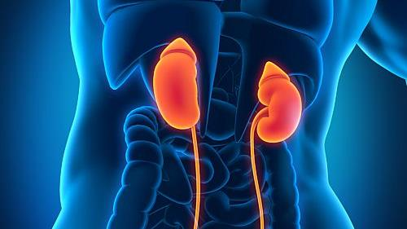
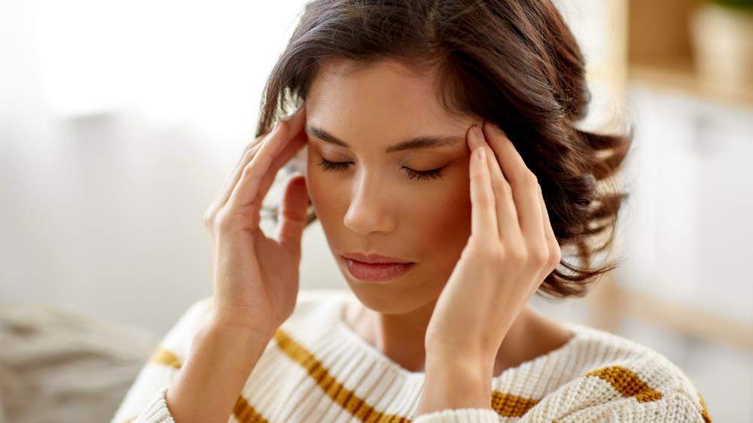
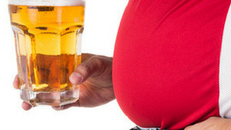
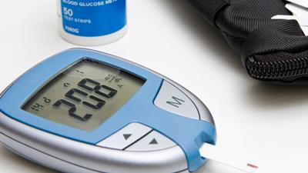
otros daños
Notes:
Y estos no son los únicos daños….como vimos antes, hay muchos mas….
El beber alcohol podría empeorar complicaciones de ya comunes en los diabéticos como daños neurológicos, oculares o renales
Recuerde que el aumento de peso hace que la diabetes sea más difícil de controlar y el alcohol causa posible aumento de peso ya que el alcohol tiene muchas calorías.
Y por estas calorías, también puede aumentar el azúcar en la sangre ya que la cerveza y las bebidas mezcladas azucaradas son altas en carbohidratos, y este exceso de carbohidratos puede causar un aumento en los niveles de azúcar en la sangre.
Pero….podemos mejorar! No se desanime…¿por qué cree que nos enfocamos en este tema en una clase de prevención y manejo de diabetes?? Porque al buscar soluciones para su diabetes como sus cambios de hábitos alimenticios y de ejercicio podemos ir poco a poco erradicando otras consecuencias de aquellos malos hábitos que nos llevan a desarrollar diabetes.
Entonces…hagamos metas!

Slide 16
¿Cómo dejar de fumar o de beber alcohol?
Notes:
Dejar estos malos hábitos es importante para su salud.
Poco después de dejar de fumar, la circulación comienza a mejorar y la presión arterial empieza a retroceder a su estado normal. Su sentido del olfato y del gusto vuelven y empieza a respirar con mayor facilidad. A largo plazo, dejar el tabaco puede ayudarle a vivir más tiempo. Su riesgo de padecer cáncer disminuye cada año que transcurre sin fumar.
Dejarlo no es fácil. Es posible que tenga efectos a corto plazo, como subir de peso, irritabilidad y ansiedad. Algunas personas lo intentan varias veces antes de lograrlo. Existen muchas maneras para dejar de fumar. Algunas personas lo dejan de un momento a otro. Otros aprovechan los beneficios de los manuales paso a paso, la orientación o los medicamentos o productos que ayudan a disminuir la adicción a la nicotina. Algunas personas piensan que el cambio a los cigarrillos electrónicos puede ayudar a dejar de fumar, pero no ha sido comprobado. Su proveedor de salud puede prestarle ayuda para encontrar la mejor manera de dejar de fumar.
NIH: Instituto Nacional del Cáncer le indica que puede dejar de fumar para siempre, aunque lo haya intentado antes y no lo haya logrado. En realidad, casi todos los fumadores han debido intentarlo varias veces antes de lograrlo. Mantenga una actitud positiva, y no se dé por vencido.

Slide 17
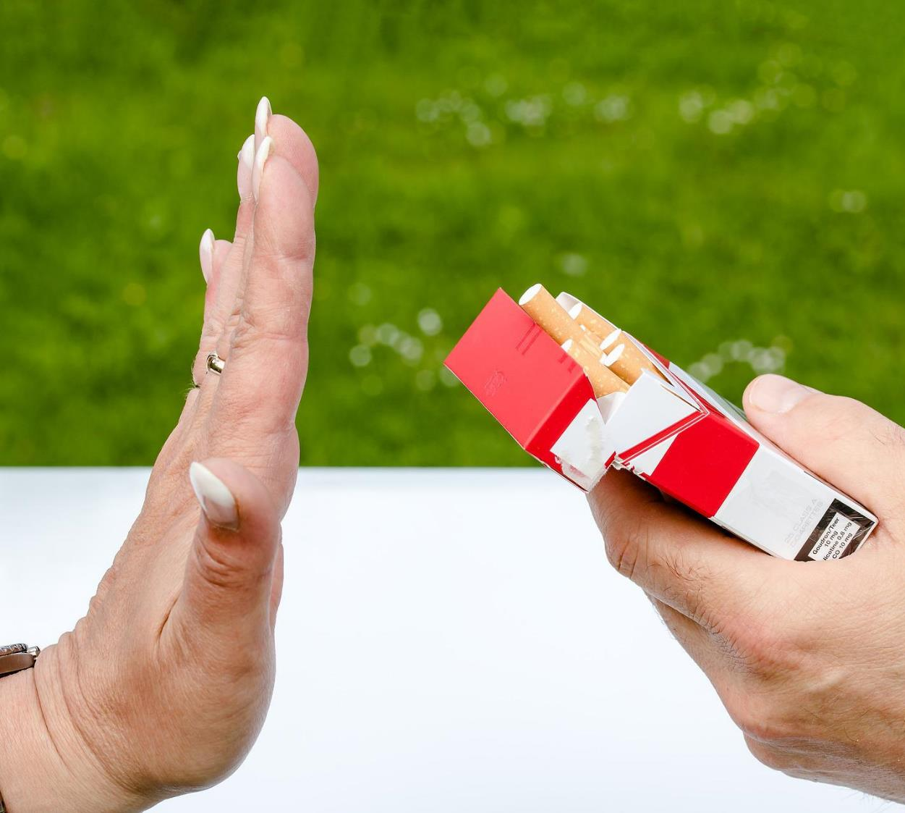
Identifique sus desencadenantes
Emocional
Patrón
Social
Abstinencia
Notes:
Cuando usted comienza a dejar de fumar o tomar, su cuerpo pasa por un síndrome de abstinencia de nicotina y de alcohol. Puede sentirse cansado, temperamental y tener dolores de cabeza o inclusive otros síntomas. Anteriormente, puede haber lidiado con estos sentimientos recurriendo a malos hábitos.
Ciertos lugares y actividades pueden desatar la ansiedad. Si solía fumar o tomar luego de comer, o al hablar por teléfono, estas cosas pueden hacer que desee un cigarrillo o una bebida.
Es de esperar que sienta ansiedad por algunas semanas luego haber dejado de fumar y tomar. Los primeros días probablemente serán los peores. Entre más tiempo pase, la ansiedad debe volverse menos intensa.
Los desencadenantes son las cosas que lo hacen querer fumar o tomar. Cada persona tiene diferentes desencadenantes, como una situación estresante, tomar una taza de café, ir a una fiesta u oler el humo del cigarrillo o ver a alguien mas tomar. Identificar sus desencadenantes y aprender cuál es la mejor manera de manejarlos es su primera línea de defensa.
Emocionales: Muchas personas fuman o toman cuando tienen emociones intensas. Un desencadenante emocional le recuerda cómo se sintió al fumar y tomar para tratar de mejorar su estado de ánimo o escapar de un mal momento. Puede aprender a lidiar con sus sentimientos (estrés, ansiedad, aburrimiento, depresión, felicidad, soledad, satisfacción, etc.) sin depender de los cigarrillos o el alcohol. Pruebe estas maneras de manejar los desencadenantes emocionales: Hablar sobre sus emociones, hacer ejercicio, escuchar música relajante, etc.
Patrón: Un patrón desencadenante es una actividad que usted relaciona con fumar o tomar. Entre estas actividades están:
Cuando habla por teléfono/Cuando ve televisión/Cuando termina de comer/Cuando toma café/Cuando toma un descanso/Después de tener relaciones sexuales/Antes de acostarse, etc.
¿Cómo lidiar con los patrones desencadenantes? Una forma de vencer los patrones desencadenantes es romper la asociación con el desencadenante y cambiar la sensación por otra actividad.
Sociales: son momentos que generalmente incluyen a otras personas que fuman o toman. Por ejemplo: Ir a un bar/Ir a una fiesta u otro evento social/Ir a un concierto/Ver fumar o beber alcohol a otra persona/Estar con amigos que fuman o beben alcohol/Celebrar un gran evento
¿Cómo manejar los desencadenantes sociales? Una vez que haya tomado la decisión de dejar de fumar o beber alcohol, lo mejor es evitar los lugares donde la gente hace esto, y pedirles a sus amigos que no lo hagan a su alrededor. Con el tiempo, será más fácil. Dígale a sus amigos y familiares que ha renunciado. Pídales su apoyo.
Abstinencia: Si ha fumado o bebido alcohol por mucho tiempo, su cuerpo está acostumbrado a recibir una dosis regular de nicotina o alcohol. Cuando lo deja, los síntomas de abstinencia producirán antojos. Los desencadenantes de abstinencia pueden ser:
Anhelar el sabor de un cigarrillo o una bebida alcohólica
Oler el humo del cigarrillo
Ver a gente bebiendo alcohol
Manipular cigarrillos, encendedores y fósforos
Necesitar hacer algo con las manos o la boca
Sentirse inquieto o tener otros síntomas de abstinencia
Todos los hábitos, compulsiones y adicciones son muy persistentes y por ello, son difíciles de dejar, pero no imposible. Es un hecho que las acciones repetitivas alteran el cerebro, haciendo más difícil cambiar un patrón de conducta. Sin embargo, todos podemos aprender nuevos patrones de comportamiento. Si usted es un creyente verdadero, cuenta con la palabra de Dios, con la iglesia de Cristo y con grupos comunitarios especializados de ayuda que lo apoyarán en su cambio de vida. También tiene al Espíritu Santo que le dará el poder que necesita desde su interior para cambiar su forma de pensar y perseverar en su deseo de dejar de beber. “Porque Dios es el que en vosotros produce así el querer como el hacer, por su buena voluntad”.(Filipenses 2:13)

Slide 18
La importancia de las metas
Notes:
Lo importante de las metas no es que sean enormes o que sean ideales…..lo importante de las metas es que las pensemos como un paso a la vez….como cuando va a subir unas escaleras, lo importante es ir subiendo cada escalón – de uno por uno. Nadie brinca hasta un segundo piso…sube un escalón, y luego otro, y luego otro, hasta que llega a su meta.
Sí es correcto saber a donde nos dirigimos….pero no debemos frustrarnos si solo podemos subir un escalón a la vez. Lo importante es hacer un plan. Planear el primer escalón y subir ese escalón HOY.
Entonces…para hacer lograr una meta lo primero que vamos a hacer es:

Slide 19
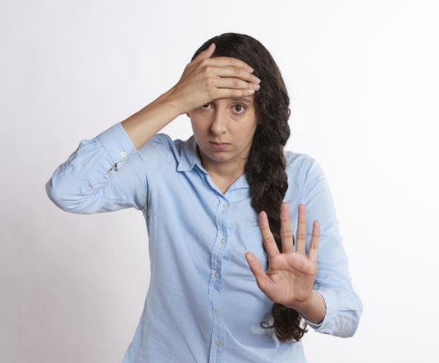
Notes:
Escríbalas en papel – y no solo eso – revise sus metas cada semana y vaya evaluando como mejorar esa meta o como modificarla cada vez que vaya cumpliéndola mejor. Por ejemplo, puede mantener un diario de lo que toma (en su teléfono, en papel o pegado en el refrigerador)….para entonces no engañarse al evaluar su semana.
No tenga alcohol en casa! La manera mas fácil de no tomar en casa es no comprar alcohol para la casa….si no lo tenemos, tendremos que pensar dos veces cuando el antojo venga.
Elija días sin alcohol y apúntelos en un calendario – así podrá ir aumentando poco a poco esos días en que no toma.

Slide 20
¡No se rinda!
Notes:
¡Tenga cuidado de la presión de los amigos! Sabemos que hay situaciones o personas que a veces nos presionan para fumar o tomar alcohol. Busque alternativas para divertirse y esté atento a la presión social! Es posible que tenga que alejarse por algún tiempo o definitivamente de amistades o situaciones que le presionen a tomar.
También, si usted es de las personas que elijen fumar o alcohol por hábito después de alguna actividad o por causa de algún problema…..manténgase ocupado en otros hobbies y actividades que le ayuden a redirigir su atención o combatir su tentación – como caminar, jugar un deporte, etc.
Pida ayuda – sus promotores de salud estamos a su disposición para ayudarles. Hay veces que solo pidiendo ayuda encontramos el ánimo o motivación para hacer esos cambios. Queremos ayudarle y formamos parte de su equipo.
Sea persistente…..no se rinda si falla. Con la ayuda de Dios todo es posible. Recuerde Filipenses 4:13 “Todo lo puedo en Cristo que me fortalece”

Slide 21
Apoyo
713-686-6300
www.aahouston.org
713-681-1296
www.alanonhispano.org
Notes:
Si usted necesita ayuda puede comunicarse con su promotor de salud, pero también le ofrecemos estas alternativas de ayuda:
Alcohólicos Anónimos de Houston
713-686-6300 esta línea esta disponible las 24 horas del día
https://aahouston.org toda la información esta disponible en ingles y español.
Alcohólicos anónimos, apoya casi 2500 reuniones por semana y lo pondrán en contacto con alguna reunión que este cerca de su casa y en el horario que mas le convenga.
Si usted tiene un ser querido que tiene un problema con la bebida y quiere saber ¿Cómo puedo ayudarlo? La organización Al-Anon de Houston tiene reuniones para familiares de personas con problemas de alcohol. Puede consultar Al-Anon en alanonhispano.org o llamar al 713-681-1296

Slide 22
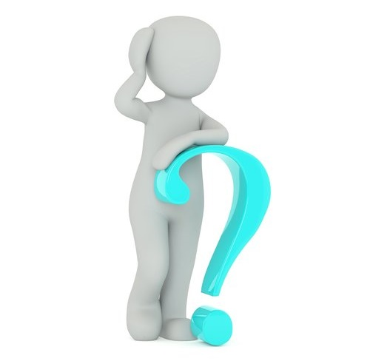
Fuentes de Más Información: CDC Centros para el Control y la Prevención de Enfermedades: Cómo Dejar de Fumar NIH: Instituto Nacional del Cáncer Smokefree.gov https://espanol.smokefree.gov/retos-cuando-deja-fumar/identifique-sus-desencadenantes TIME TOBACCO Why Smoking Is Especially Bad If You Have Diabetes https://healthland.time.com/2011/03/27/why-smoking-is-a-bad-idea-for-diabetics/
Notes:
Si desea mas información sobre este tema, estas son las fuentes de donde obtuvimos estos datos. Sin embargo, su Promotor de Salud siempre estará dispuesto a ayudarle a entender este tema de una mejor manera, llame a su promotor y con gusto le atenderán.

Slide 23
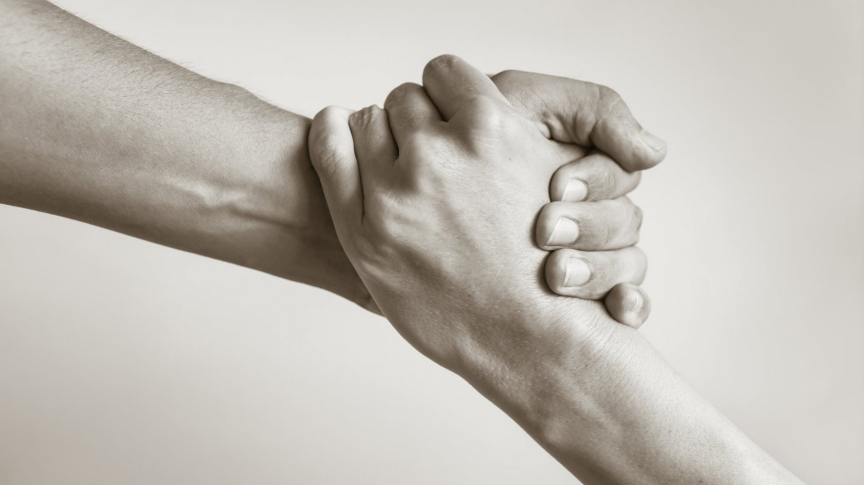
¡Gracias!
Notes:
Gracias por escuchar sobre este tema tan necesario. Esperamos que esta información le puede ayudar a usted o algún ser querido.
Hasta luego!

Slide 24
Referencias
- Maddatu, J., Anderson-Baucum, E., & Evans-Molina, C. (2017). Smoking and the risk of type 2 diabetes. Translational research : the journal of laboratory and clinical medicine, 184, 101–107.
- Emanuele, N. V., Swade, T. F., & Emanuele, M. A. (1998). Consequences of alcohol use in diabetics. Alcohol health and research world, 22(3), 211–219.
- NIAAA publications. (n.d.). Brochures and Fact Sheets | National Institute on Alcohol Abuse and Alcoholism (NIAAA). Last accessed September 15, 2022. https://pubs.niaaa.nih.gov/publications/aa71/aa71.htm
- Nicotine dependence - Symptoms and causes. (2022, April 19). Mayo Clinic. Last accessed September 15, 2022. https://www.mayoclinic.org/diseases-conditions/nicotine-dependence/symptoms-causes/syc-20351584
- Health effects of smoking and tobacco use. (2022, July 21). Centers for Disease Control and Prevention. Last accessed September 15, 2022. https://www.cdc.gov/tobacco/basic_information/health_effects/index.htm

